Slide 1
Урок
Сила молодіжної
солідарності
ГО Київський освітній центр “Простір толерантності”
Авторка: Устінова Ульяна
Рецензентка: Анна Ленчовська
До теми 6 інтегрованого курсу Громадянської освіти: “Дитячі та молодіжні громадські обʼєднання. Молодіжні та соціальні проєкти”, розділу 4 “Демократичне суспільство”

Slide 2
План:
1. Актуалізація теми 2. Ярік
3. Катя
4. Покрова робота з історичним фото
5. Зворотній зв’язок

Slide 3
?
Чи обов’язково для реалізації своєї ідеї дітям та молоді створювати офіційну організацію?
Поміркуйте в яких ситуаціях раціональніше зареєструвати організацію, а в яких ні.
Для чого ви об’єднувались?

Slide 4
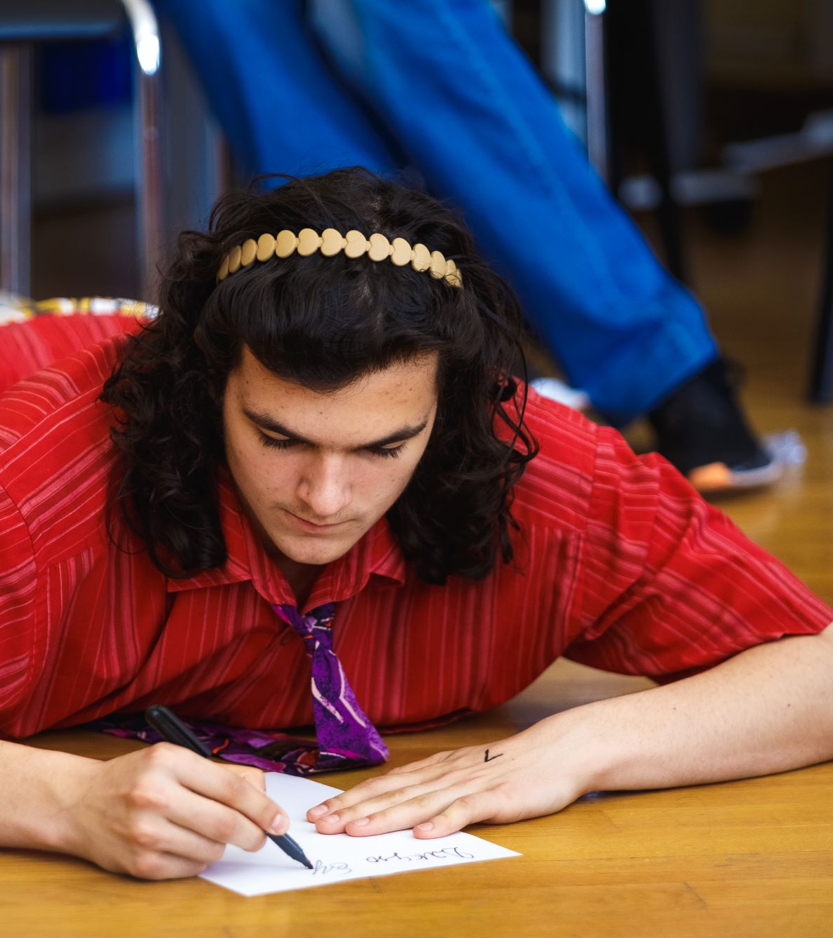
Ярік
старшокласник, учасник серверів Discord
Ще до повномасштабного вторгнення та евакуації в Румунію я з друзями грав кожен вечір у різні ігри онлайн із паралельним балаканням.
У Румунії мені подобається, просто проблема полягає в тому, що тут немає більшості моїх друзів.
Автор фото - Юрій Стефаняк

Slide 5
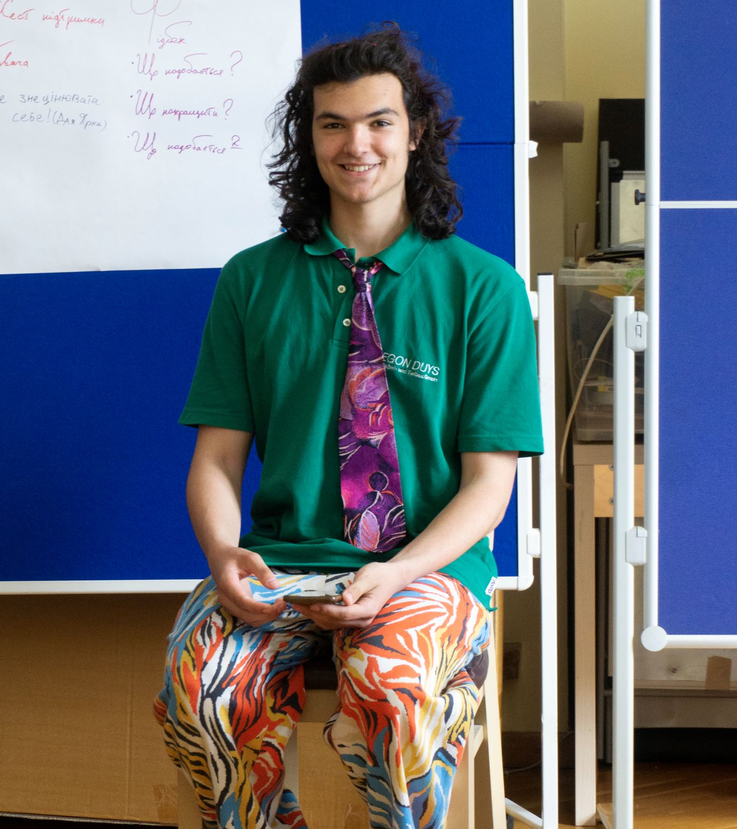
Ми з друзями спілкуємося на різні теми: щось важливе або не дуже, щось зле або хороше. Коли говорять декілька людей, ми одного затикаємо, щоб по черзі висловлювалися. Онлайн у нас є правило: якщо хтось просить прям на серйозі перестати щось робити, то ми перестаємо.
В основному я просто вислуховую друзів. У мене навіть немає ідей, чому вони мені довіряють. Мене просто влаштовує цей факт.
Я теж можу чесно ділитися своїми переживаннями. Люблю на рівних слухати й говорити.
Автор фото - Іван Глухенький

Slide 6
?
Яким чином на вашу думку Ярік проявив солідарність та з ким?
Чи потрібно Яріку для своєї ідеї було створювати офіційну організацію?
Який вплив ідеї Яріка мали на учасників його серверу, на вашу думку?

Slide 7
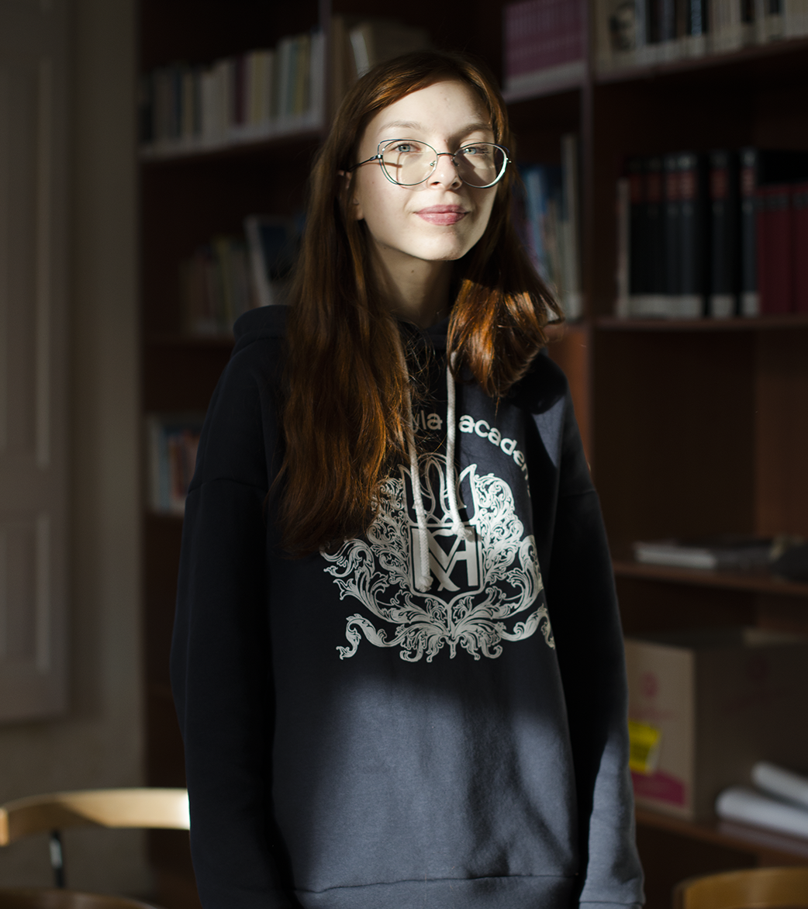
Катя
студентка НаУКМА, засновниця поетичного простору o.poetry та співавторка ініціативи «Поет-Паштет»
Я ще вчилась у ліцеї і почала волонтерити на роздачі їжі для літніх та бездомних людей в організації «Молодь за мир». Пам’ятаю, що це було чимось шаленим для мене. Бездомні люди читають французькою, співають пісні іншими мовами, говорять тобі неймовірні речі. І це для мене було щось вражаюче, що перевертає погляд на світ.
Ми з подругою подумали, що було б прикольно зробити щось літературне для цих людей. Так народилась ідея заходів «Поет-Паштет»: замість вхідного квитка відвідувачі приносили паштет (або іншу їжу), а ми потім із ним робили канапки для людей, які приходили на роздачу.
Автор фото - Дана Верстак

Slide 8
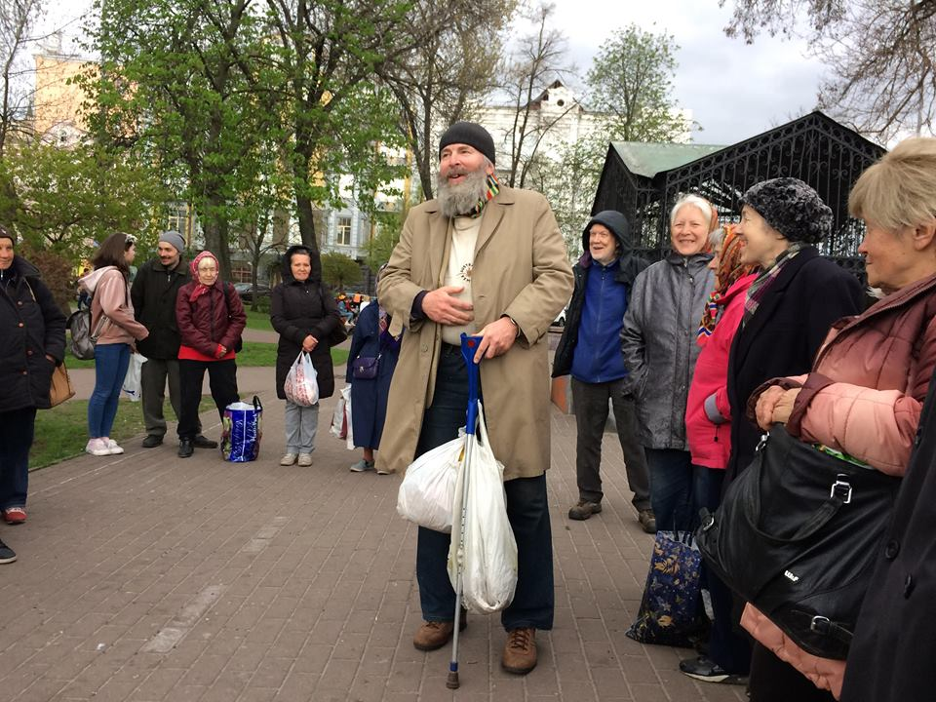
Ці вечори відбувались у Могилянці й надворі. І тоді читали і бездомні люди, і волонтери. Коли слухаєш історії літніх людей і людей, які не мають наразі постійного будинку, вони дуже закарбовуються. На одному з цих вечорів жінка, Таїсія, сказала: «Я дуже щаслива людина. В мене є це місто. В мене є дерева. В мене є ці зорі. Чого ще я можу бажати». Це настільки тоді перевернуло мій світогляд.
Фото з особистого архіву Каті

Slide 9
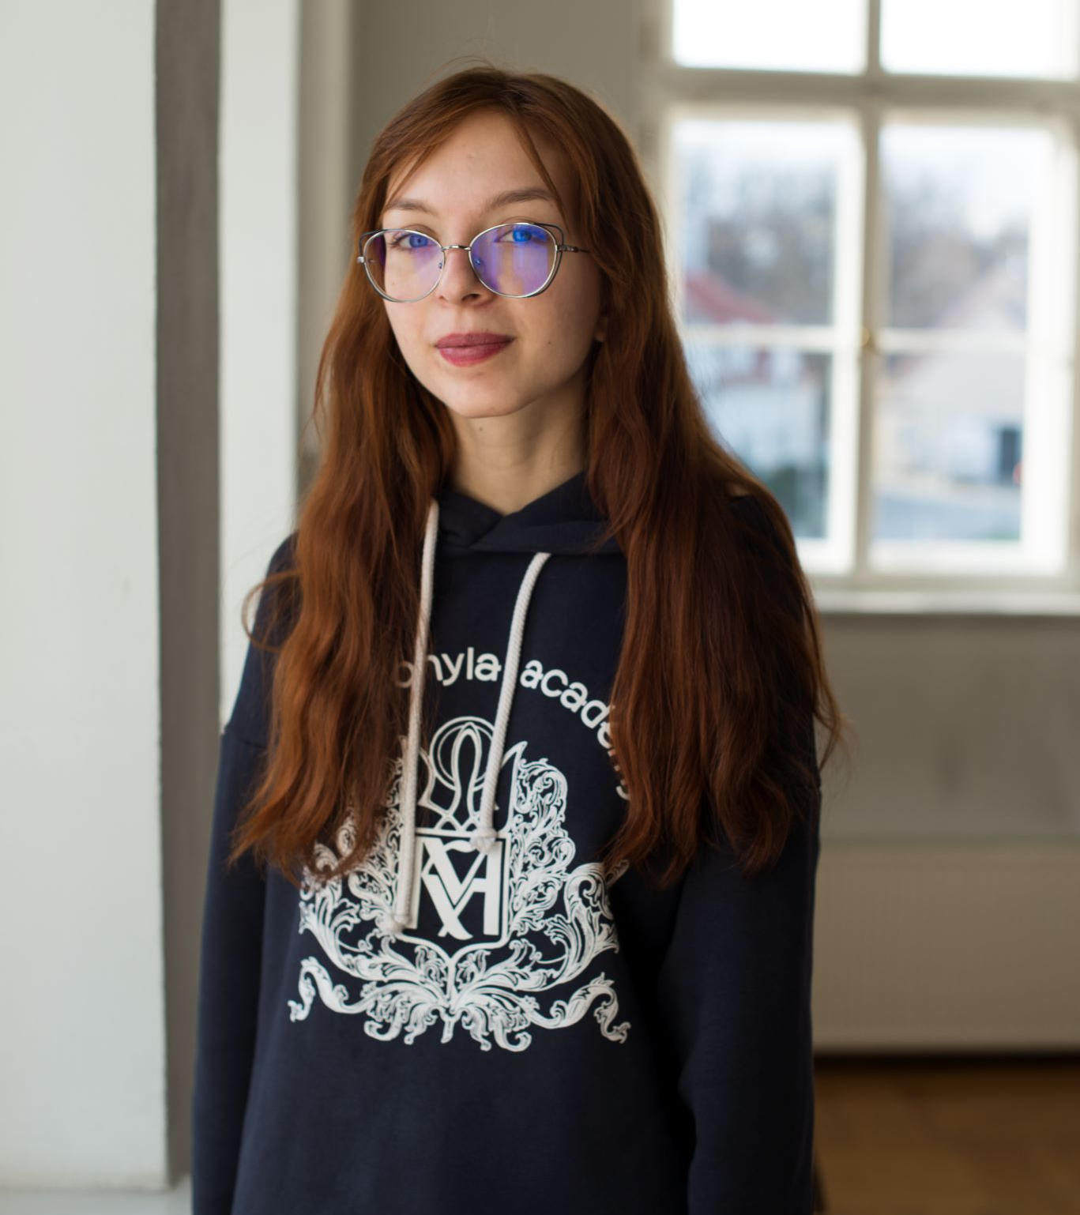
Коли я вступила до Могилянки, виявилось, що там немає організації, яка б регулярно займалась літвечорами. І тоді ми з подругою придумали благодійний проєкт o.poetry. До нас доєднувалось шалено багато людей, особливо на перших вечорах наживо. В o.poetry ми провели два вечори — і почався ковід. І ми перейшли в онлайн. І тоді до нас доєднались читачі, слухачі, поети з усієї України.
Автор фото - Дана Верстак

Slide 10
?
Яким чином на вашу думку Катя проявила солідарність та з ким?
Чи потрібно Каті для своєї ідеї було створювати офіційну організацію?
Який вплив ідеї Каті мали на учасників його серверу, на вашу думку?

Slide 11
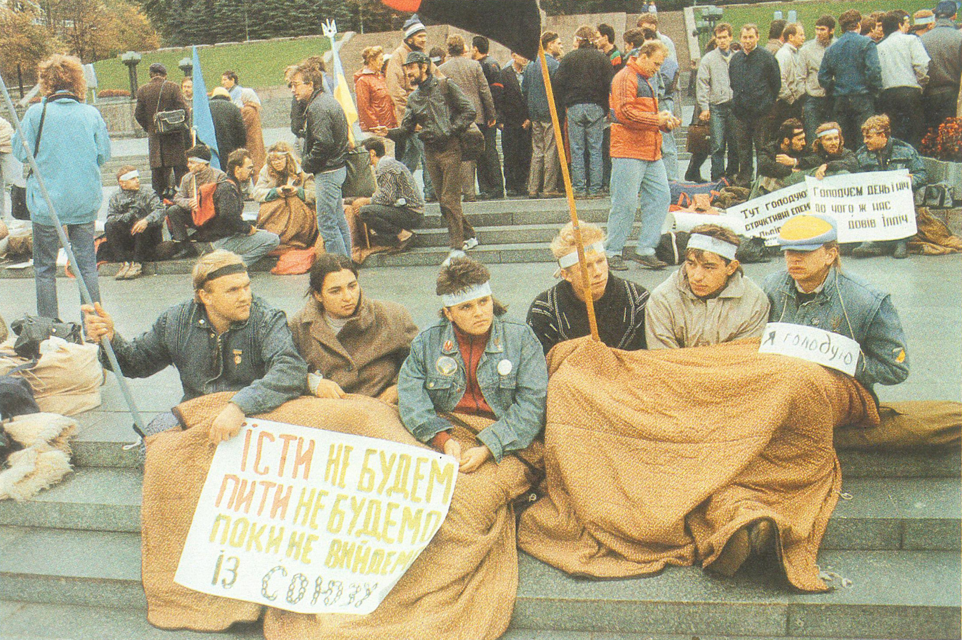
Робота з фото
Що тут зображено?
Фактичний аналіз
Якомога детальніше опишіть зображення:
хто зображений,
рухаються чи статичні,
що ще видно на фото.
(Але тільки факти, не здогадки)
Важливо! Навіть якщо у вас вже є ідея де і коли зроблене це фото, спробуйте пройтись уважно по всім питанням і притримати відповідь на кінець.

Slide 12
Робота з фото
Що тут зображено?
Інтерпретація
Що ви думаєте про це фото?
Про цих людей, їх настрій.
Важливо! Навіть якщо у вас вже є ідея де і коли зроблене це фото, спробуйте пройтись уважно по всім питанням і притримати відповідь на кінець.

Slide 13
Робота з фото
Що тут зображено?
Авторство і мотив
Хто і навіщо зробив це фото?
Це “постановочне” фото чи “репортажне”?
На вашу думку, фотографував професіонал?
Чи була у автора фото мета показати якусь спеціальну думку?
Важливо! Навіть якщо у вас вже є ідея де і коли зроблене це фото, спробуйте пройтись уважно по всім питанням і притримати відповідь на кінець.

Slide 14
Робота з фото
Що тут зображено?
Висновки та історична емпатія
Як люди на фото ставляться до того, що там відбувається?
Рік та місце, де зроблене фото?
Важливо! Навіть якщо у вас вже є ідея де і коли зроблене це фото, спробуйте пройтись уважно по всім питанням і притримати відповідь на кінець.

Slide 15
Революція на граніті. Київ, 1990
Україна тоді перебувала у складі СРСР.
2 жовтня 1990 р. в Києві на площі Жовтневої революції (нині — Майдан Незалежності) кілька десятків студентів оголосили про початок голодування. До кінця дня їх було вже 108, а наступного дня — 137 студентів із Києва, Львова, Дніпропетровська і Дрогобича. Через загрозу розгону на захист студентів вийшли до 50 тисяч киян.
Видавництво Смолоскип, РВА «Тріумф

Slide 16
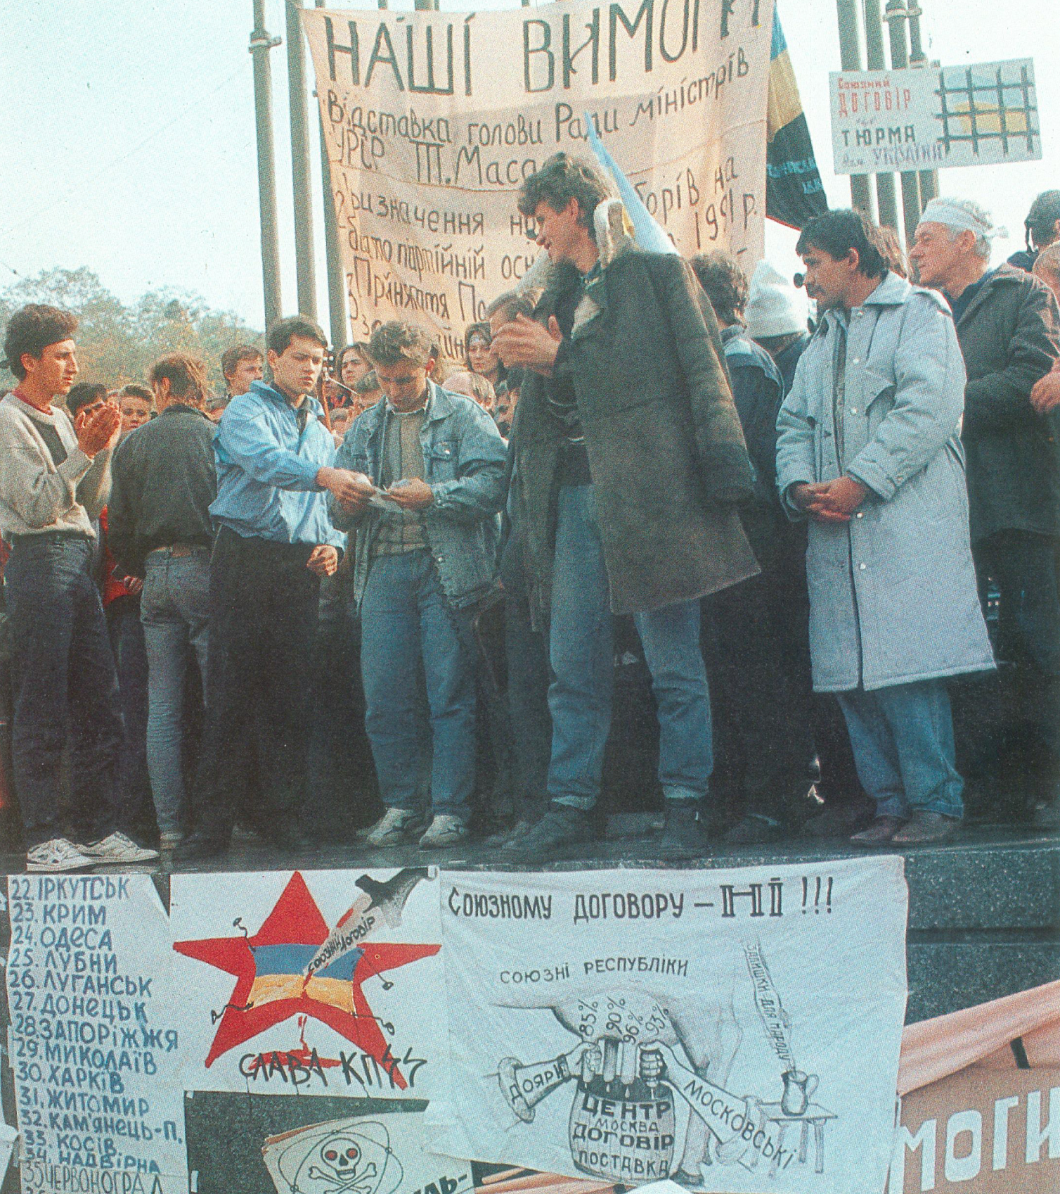
Голодування на граніті тривало 15 днів. Молодь вимагала, щоб
влада не підписувала новий союзний договір. А ще нових виборів на багатопартійній основі, відставки голови Ради міністрів та проходження військової служби тільки на території України, а не в гарячих точках Радянського Союзу. Влада вимушена була виконати всі вимоги.
Видавництво Смолоскип, РВА «Тріумф

Slide 17
?
Зворотній зв’язок
Яка з цих цитат вам зараз відгукується і чому?
«Люди підтримують одне одного, щоб мати когось, кому можна довіряти».
Ярік
«Мені видається, що це не те щоб любов до літератури, але бажання говорити і чути інших, бажання зв’язку».
Катя
«В останній день до наметів прийшло багато депутатів від опозиції, вона тоді мала назву "Народна Рада". Ми навіть брали в них автографи. У мене десь є блокнотик, де розписалися Степан Хмара, Володимир Яворівський, Іван Заєць та інші. Хоча дехто з політиків казав: це ми маємо у вас брати автографи, бо ви таку велику справу зробили…»
Вахтанг Кіпіані. Активний учасник Революції на Граніті

